Slide 1

Von der Ökoakustik zur Elektroakustik
Machine Learning im Kontext der Klanganalyse und Klangklassifikation
Dr. phil. Egor Polyakov
HMT Leipzig
XVII. Mitteldeutsche Tagung Musiktheorie und Hörerziehung

Slide 2
Elektroakustik im Kontext der Musikanalyse (kurze Einführung und historisches Kontext)
Elektroakustik - primär ein künstlerisches Fach
=> Komposition mit Computer und Medien (aber nicht ausschließlich auditive Medien)
Zwei Hauptbereiche:
=> Akusmatik/fixed Media
=> Live-Elektronik
Generelles Instrumentarium für die Klangerzeugung ist sehr Vielfältig (Analoge/Digitale Synthese, Field-Recording, Sampling, AI basierte Klanggeneration, uvm.)
=> Wichtiger Bestandteil der Klangaufbereitung: Editing und Mixing in DAW
=> Verwendung von grafischen Representatinsformen (Wellenform, Spektrogramm) ist dabei essentiell

Slide 3
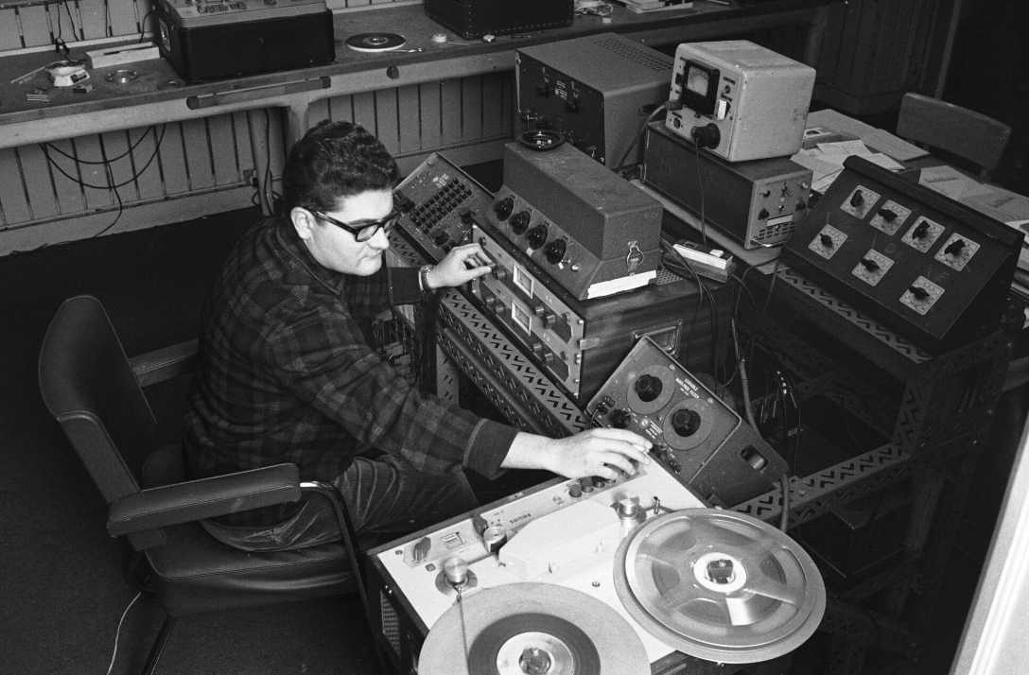
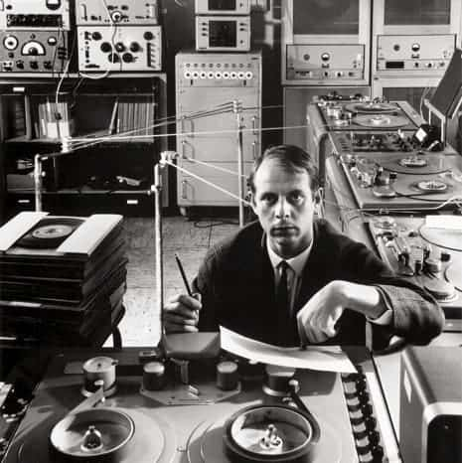
In der vordigitalen Ära (1950er –1980er) hatte Aufberitung der Klänge sowie herstellung des finalen Mixdowns einen ausgeprägten handwerklichen Aspekt
=> Bild: Pierre Henry (Ende 50er) links, Karlheinz Stockhausen (Anfang 60er)rechts
=> Schnitt und Mixing mussten per Hand ausgeführt werden

Slide 4
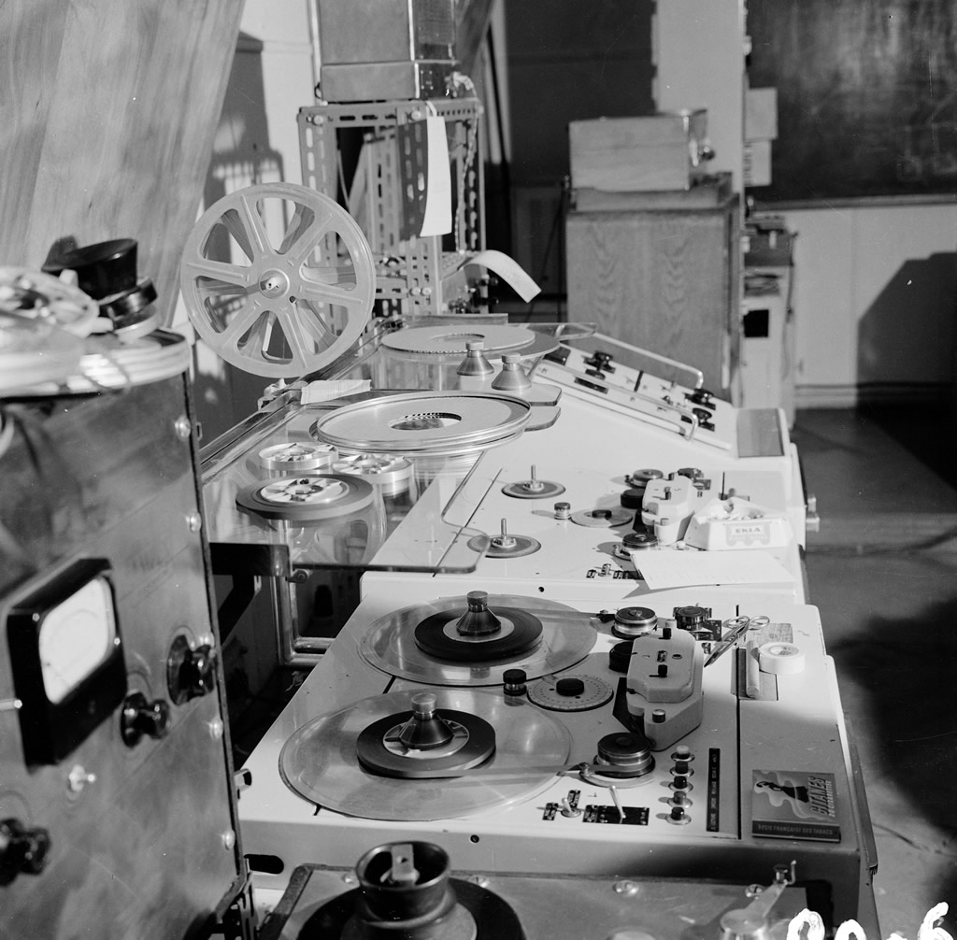
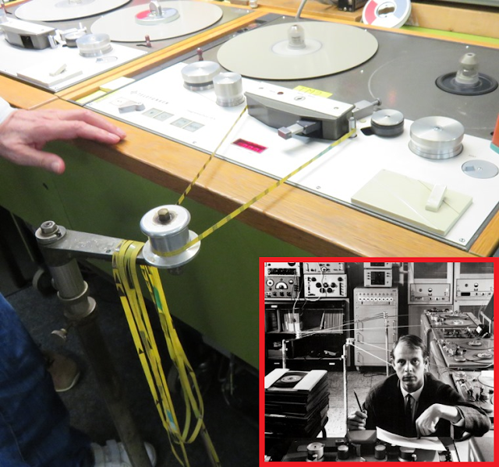
Cutting tables: Studio RTF Paris (links), Studio für Elektronische Musik Köln (rechts)

Slide 5
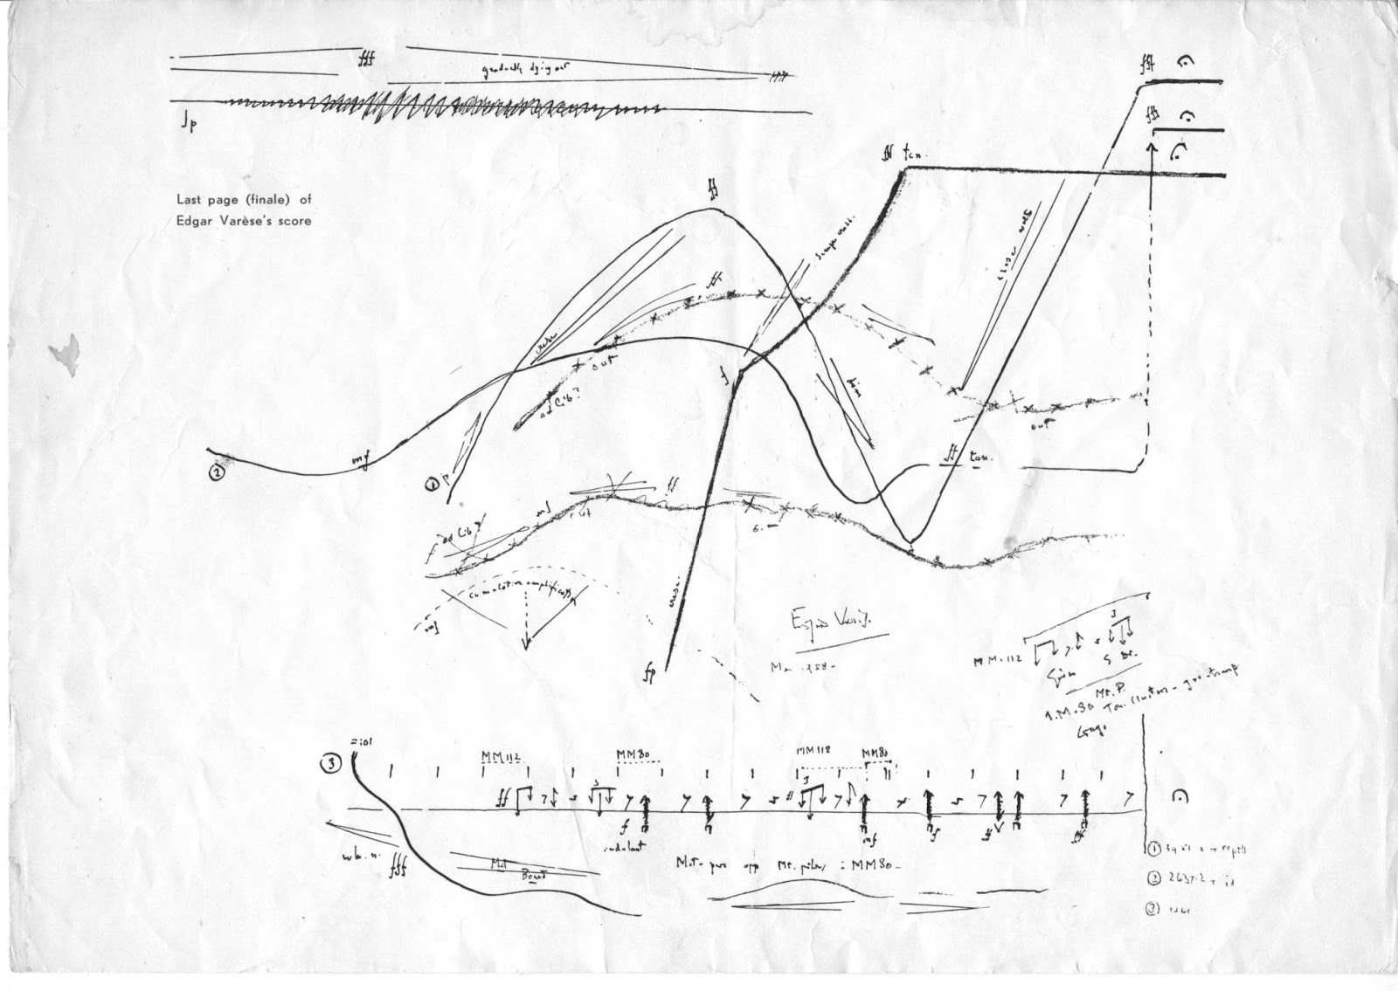

Visuelle Representationen wurden im historichen Kontext in der Regel per Hand angefertigt und wurden hauptsächlich als Skizze bzw. Arbeitspartitur verwendet
Bild: Varese - Poème électronique(1958)

Slide 6
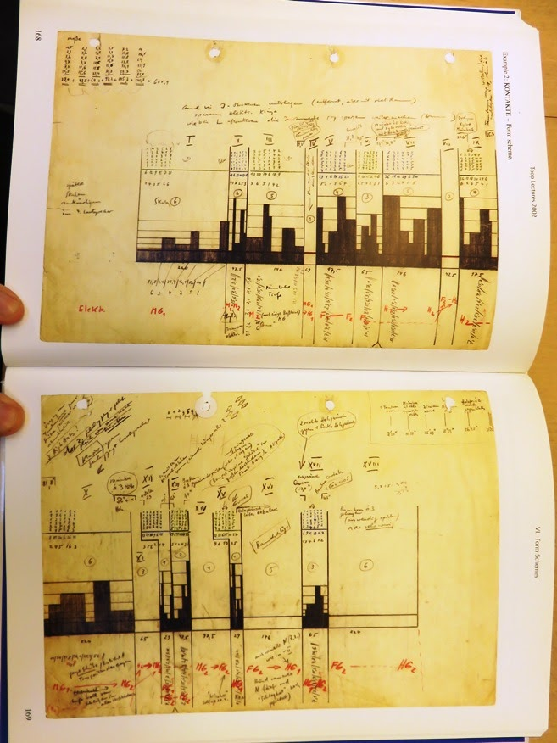
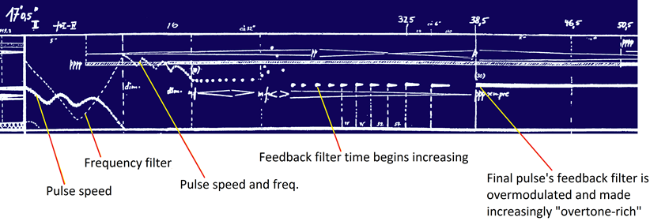
Stockhausens Arbeitsskizzen für „Kontakte“ (1958-60)

Slide 7
„Hörpartitur“ von Ligetis
„Artikulation“ (1958) von Rainer Wehinger (1970)
Grafische Studie
=> stellt verschiedene Klänge mit einem Satz von stilisierten grafischen Zeichen dar
Sehr ungenau in der Darstellung
Taruskin: "decorative or celebratory...rather than...practical"

Slide 8
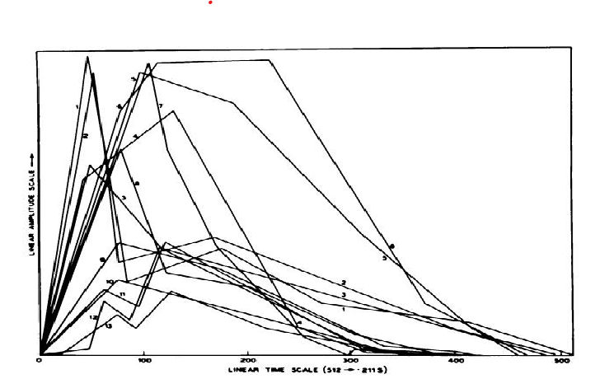
Sonogramm???
Bereits seit mitte 50er in analoger Form verefügbar (Kay Sona-Graph)
=> in der Fachliteratur keine nennswerten Referenzen im Kontext der Analyse der elektroakustischer Musik bis 80er-90er finden
Ausnahme: Jean-Claude Risset
=> Verwendung von 2D-
Frequenzanalysen für die visuelle
Darstellungen verschiedener
Spektren im Kontext der
Klangsynthese (s. Bild)
=> Mutations (1969)

Slide 9
Sidenote
Julia Kursell bringt die verspätete Adaptation des Sonogramms mit der zu geringen Auflösung der ersten Sonagraph-Modelle in Verbindung (2.4s Länge und 8kHz Bandbreite für die ersten Kay Sona-Graph Modelle)
Emil Leipp hatte entscheidende Bedeutung für die Etablierung des Sonographs in Europa im Kotext der akustischen Forschung in frühen 60er
=> Leipps Problemstellungen:
Starke Irregularität der spektralen Komponenten
Psychoakustische Natur der Klangfarbveränderungen
=> Gérard Grisey hatte bei Leipp Unterricht in Akustik

Slide 10
Kursell zur Analyse von Griseys Partiels (1975):
What had posed a problem to Leipp, namely the lack of regularities, is transformed into as aesthetic quality in Grisey’s music. Just as each sound played by a trombone will result in a slightly different spectrographic image, so every repetition of the first page of the score will result in a slightly different sound. The stochastic aspect of sound production thus becomes an essential feature in the creation of musical form.
Kursell, J., & Schäfer, A. (2016). Microsound and Macrocosm: Gérard Grisey’s explorations of musical sound and space. In Y. Kaduri (Ed.), The Oxford Handbook of Sound and Image in Western Art. Oxford University Press. S. 203.

Slide 11
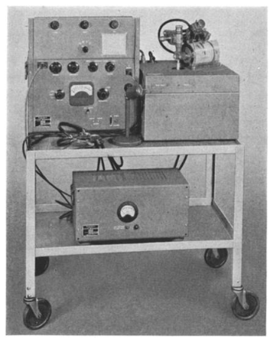
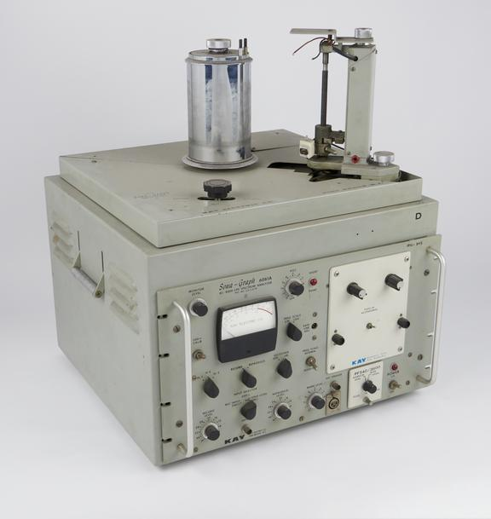
Kay Sona-Graph: frühes Prototyp ca. 1946 (links), Modell aus Ende 60er (rechts)

Slide 12
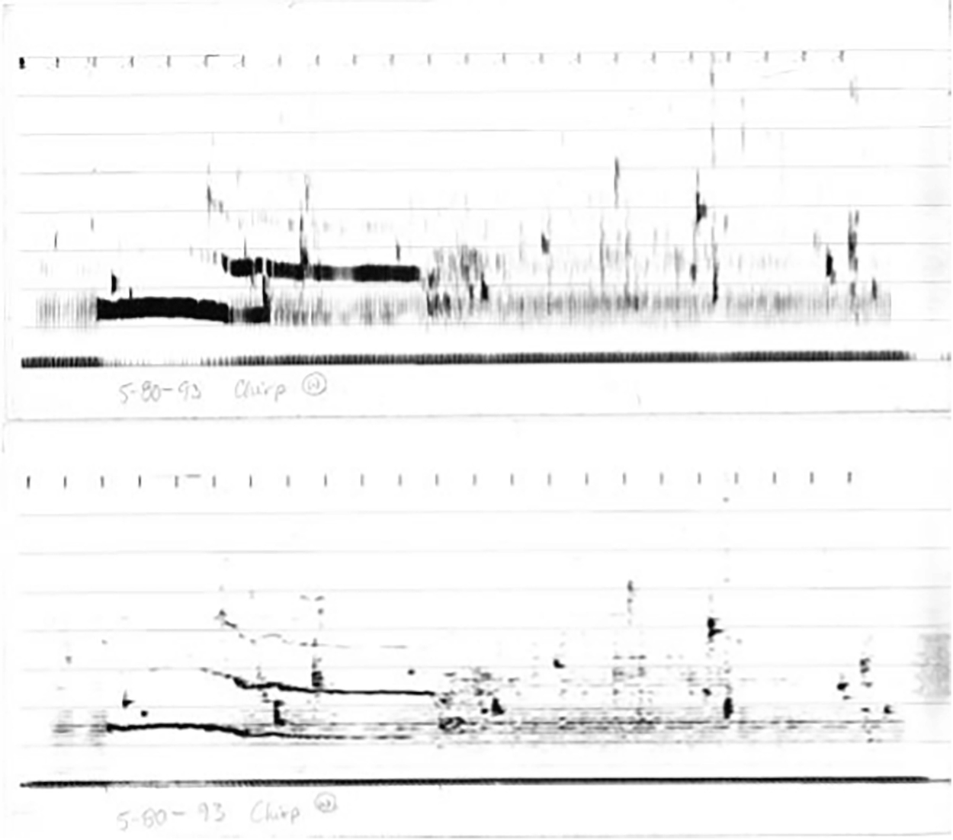
Wide-band (oben) und narrow-band (unten) Darstellungen des Kay Sona-Graph 6061A

Slide 13

Adoption der ersten computerbasierten Analyseverfahren
Künstler => Verwendung für Synthese/Resynthese

Slide 14
Wissenscahftler => Was können wir genau durch computerbasierte Analyse erkennen? Korreliert es mit der tatsächlichen Wahrnehmung?
Dennis Smalley – Spectromorphology (1997)
=> Weiterentwicklung von Schaeffer’s typomorphology
Schaeffer’s approach to the world of sound is characterized by a phenomenological attitude: It seeks to describe and reflect upon experience, rather than explain; it posits the actual life world experience of sound as its primary object of research.
Thoresen, L., & Hedman, A. (2007). Spectromorphological analysis of sound objects: an adaptation of Pierre Schaeffer’s typomorphology. Organised Sound, 12(2), S. 129.

Slide 15
Viele Aspekte der Schaeffers Typomorphology sind durch die Zeit bedingt (Mitte 50er – Anfang 60er)
=> Viele Konzepte von Smalley stehen dennoch sehr nah am Originaltext von Schaeffer und können u.a. Kontrovers sein
=> Ignoring technology
In spectromorphological thinking we must try to ignore the electroacoustic and computer technology used in the music’s making. Surrendering the natural desire to uncover the mysteries of electroacoustic sound-making is a difficult but necessary and logical sacrifice.
Smalley, D. (1997). Spectromorphology: explaining sound-shapes. Organised Sound, 2, S. 108

Slide 16
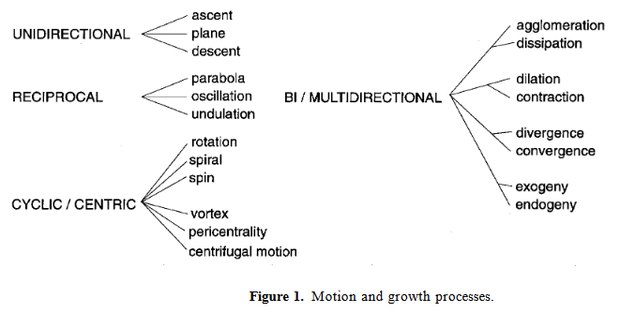
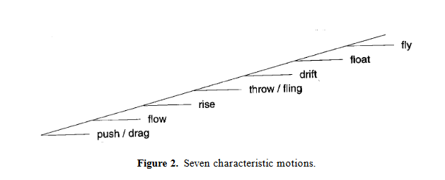
=> Komplexes sprachbasiertes analytisches Framework für Analyse der Klangprozesse

Slide 17
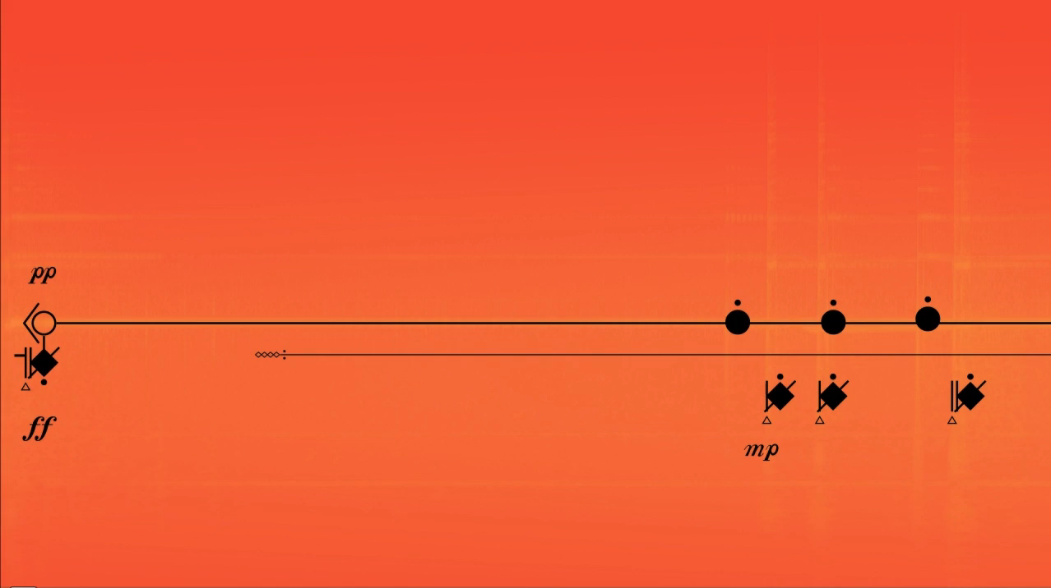
Spectromorphology heute?
=> Durch Lasse Thoresen und Manuella Blackburn wurde grafischer Aspekt der Darstellung der Klangprozesse ausgebaut
Parmegiani - Di Natura Sonorum - incidences / résonances (1975)

Slide 18
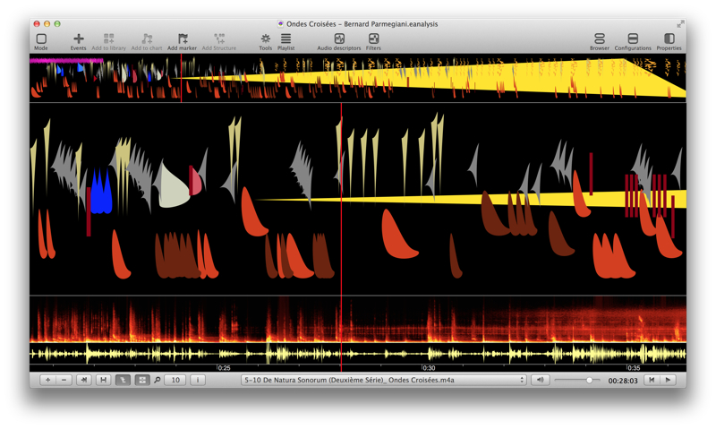
Eanalysis software von Pierre Couprie (2015)

Slide 19
Analyse im Kontext der Bioakustik (sehr kurze Einführung und historisches Kontext)
Arthur Allen und Peter Kellogg (Cornell University’s Laboratory of Ornithology)
=> Haben seit 1930er immer wieder die neusten Entwicklungen für die Tonaufnahme und Signalanalyse der Tierlaute eingesetzt:
Lichttonaufnahme
Tonbandaufnahme
Sonographische Analyse

Slide 20
Photograph of ornithologist Peter Paul Kellogg in 1935 in a mule-drawn wagon used to haul an
amplifier (center) and optical film recorder (on the right) to capture the sounds of ivory-billed
woodpeckers in the Singer Tract, Madison Parish, Louisiana. Image by Arthur A. Allen courtesy
of the Cornell Laboratory of Ornithology.

Slide 21
Photograph of an early 1950s field recording system. Peter Paul Kellogg with an Amplifier Corporation of America Magnemite 610 reel-to-reel tape recorder and a Western Electric 633 microphone mounted in a parabolic reflector. Courtesy of the Cornell Laboratory of Ornithology

Slide 22
Photograph of L. Irby Davis using an early Kay Electric Co. Sona-Graph Sound Spectrograph analyzer (the late 1950s). Notice the sonogram on the paper wrapped around the drum on top of the analyzer. Courtesy of the Cornell Laboratory of Ornithology

Slide 23
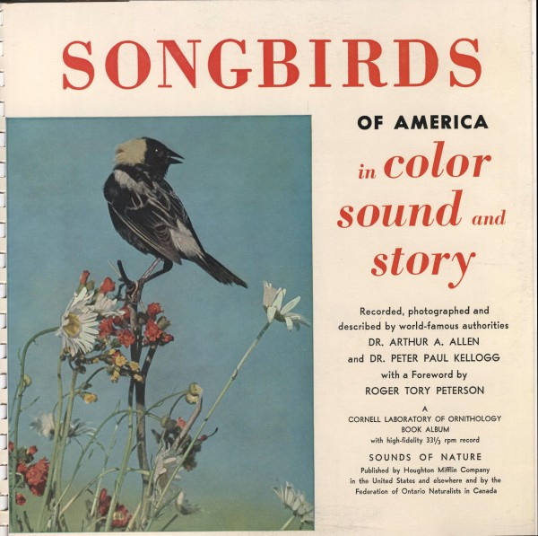

Aufnahmen nicht nur ein Werkzeug zur Katalogisierung und Identifikation der jew. Spezies
=> Produktion der Hörspiele mit Aufnahmen seit frühen 1950er
Ipke Starke:

Slide 24
Entwicklung verschiedener Verfahren für längere analoge Spektrogrammanalysen (4m langer 35mm Kodakfilm)
Adaptation von computergestützte FFT-Analyse ab 1975
Seit 1980 entwicklung der spezialisierten Software für digitale spektrale Analyse mit SR bis zu 51.2 kHz
=> Analyse von Frequenzspektren oberhalb der menschichen Höregrenze
=> Analyse von 1s Klangmaterial nahm etwa 40 Minuten in Anspruch
Seit 1980 Entwicklung der GUI-basierten Spektrogrammanalyse Workstations auf Basis von HP1000 Mainframes
Frühe Adoptation von Kay Sona-Graph DSP 5500 Workstations (Realzeit FFT-Analyse)

Slide 25
HP1000 Mainframe-basiertes GUI für die sonographische Analyse nach Pavan (1992)

Slide 26
University of Pavia bioacoustic laboratory equipment in 1989 with a Kay Sona-Graph DSP 5500

Slide 27
=> Analyse im Kontext der Bioakustik zeichnet sich stets durch die schnelle Integration der neusten technischen Innovationen
Klare Ziele:
Bessere Tonaufnahmekapazitäten and Qualität
Sonogramme mit längeren Dauer und höheren Frequenzauflösung
=> Notwendigkeit der Verwaltung von Datenbanken mit Tonaufnahmen/Analysen
=> Perfect ground für ML

Slide 28
Machine Learning?
Im Kontext der Bioakustik war ML bereits seit Anfang 2010er aktiv im Einsatz
=> Scikit-maad
Toolbox wird seit 2018 entwickelt und beinhaltet zahlreiche Funktionen zur Analyse/Verarbeitung von Spektrogrammen
=> Template matching
=> Klassifikation der Sounds mit unsupervised learning (tSNE)

Slide 29
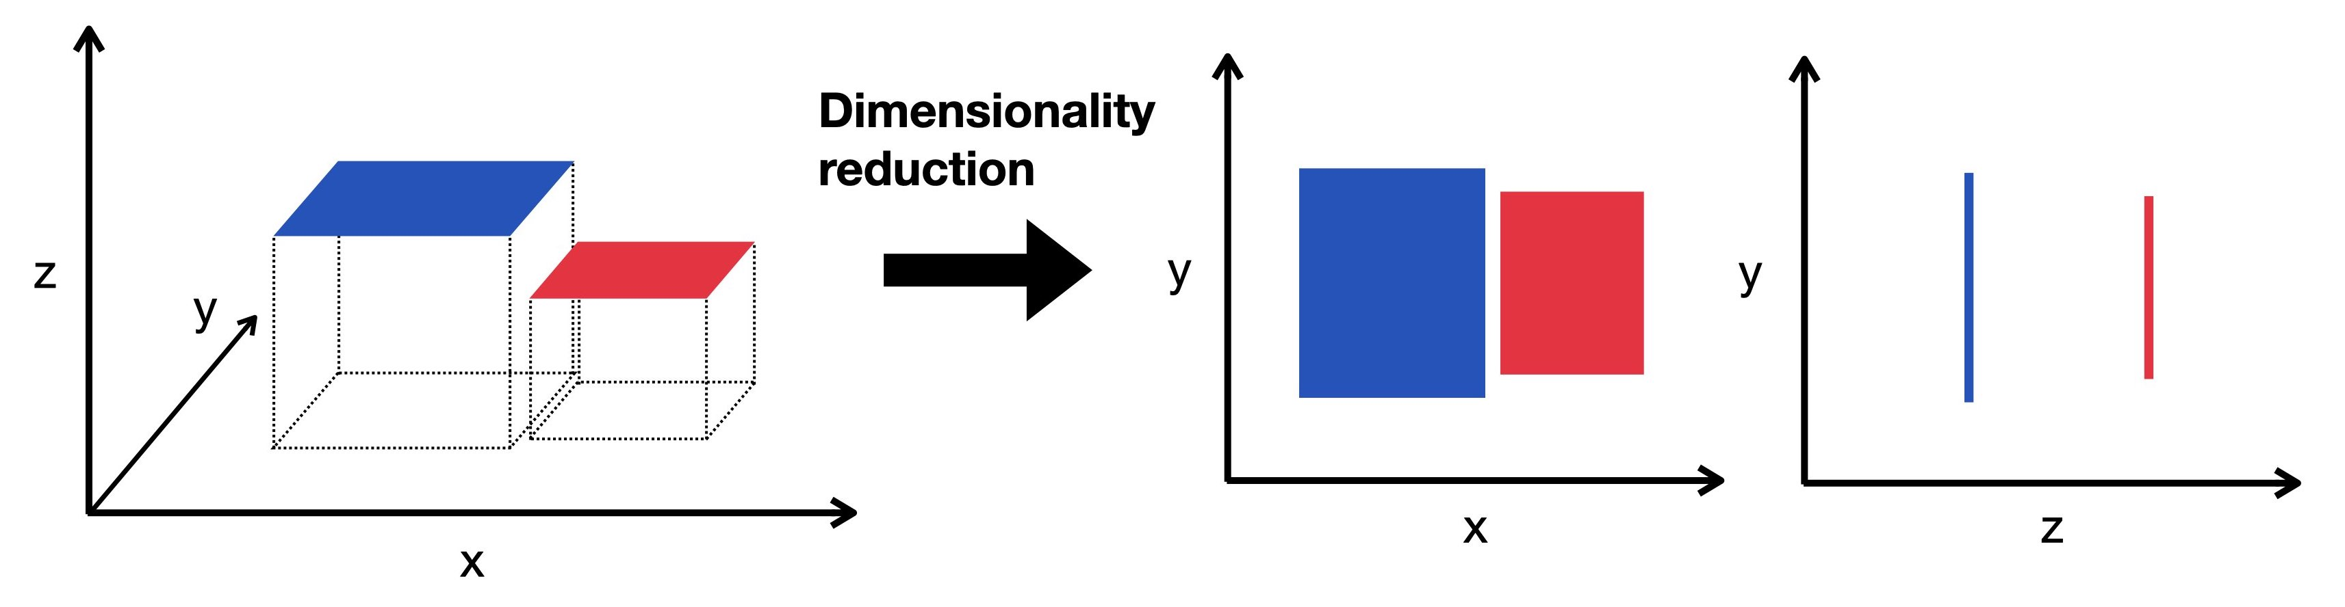
=> Beispiele

Slide 30
Vielen Dank!

Slide 31
Quellen
https://tidal.com/magazine/article/musique-concrete/1-78792
https://stockhausenspace.blogspot.com/2015/08/stockhausen-on-electronic-music-wdr.html
http://jproc.ca/rrp/sonagraph.html
Couprie, P. (2016). EAnalysis: developing a sound-based music analytical tool. In L. Landy & S. Emmerson (Eds.), Expanding the Horizon of Electroacoustic Music Analysis (pp. 170-194). Cambridge University Press. https://hal.archives-ouvertes.fr/hal-01290982
Pavan, G. (1992). A portable DSP workstation for real-time analysis of cetacean sounds in the field. European Research on Cetaceans, 6, 165–169.
Pavan, G., Budney, G., Klinck, H., Glotin, H., Clink, D.J., & Thomas, J.A. (2022). History of Sound Recording and Analysis Equipment. In C. Erbe & J.A. Thomas (Eds.), Exploring Animal Behavior Through Sound: Volume 1. Springer, Cham. https://doi.org/10.1007/978-3-030-97540-1_1

Slide 32
Risset, J.-C. (1969). An introductory catalog of computer-synthesized sounds. Bell Telephone Laboratories.
Risset, J.-C. (1985). Computer Music Experiments 1964 – „...”. Computer Music Journal, 9(1), 11–18.
Risset, J.-C., & Wessel, D. (1999). Exploration of timbre by analysis and synthesis. In D. Deutsch (Ed.), The Psychology of Music (2nd ed., pp. 113–169). Academic Press.
Stowell, D. (2022). Computational bioacoustics with deep learning: a review and roadmap. PeerJ, 10, e13152. https://doi.org/10.7717/peerj.13152
Taruskin, R. (2009). Music in the Late Twentieth Century: The Oxford History of Western Music, Vol. 6, p. 52. Oxford University Press. ISBN 9780199796007.
Ulloa, J. S., Haupert, S., Latorre, J. F., Aubin, T., & Sueur, J. (2021). scikit-maad: An open-source and modular toolbox for quantitative soundscape analysis in Python. Methods in Ecology and Evolution, 2041-210X.13711. https://doi.org/10.1111/2041-210X.13711

